Slide 1

Ayuda Financiera: Lo Básico y los Nuevos Detalles en Nuestro Mundo de Cambio Constante
OASFAA Outreach Committee

Slide 2
Los Temas que Trataremos esta Noche
¿Qué es la ayuda financiera?
Costo de Asistencia (Cost Of Attendance - COA)
Indice de Ayuda Estudiantil (Student Aid Index -SAI)
Necesidad Financiera
Categorias, tipos, y fuentes de ayuda financiera
Solicitud Gratuita de Ayuda Federal para Estudiantes (FAFSA)
Verificación
Circunstancias Especiales

Slide 3
¿Qué es la Ayuda Financiera?
La ayuda financiera consiste en fondos proporcionados a los estudiantes y familias para ayudar a pagar los gastos de educación post-secundaria.

Slide 4
¿Qué es el Costo de Asistencia
(COA)?
Costos Directos
  Matriculación
  Tarifas
  Vivienda y alimento
Costos Indirectos
Libros, materiales del curso, suministros y equipos.
Transporte
Gastos personales
Costos Directos e Indirectos se combinan para determinar el costo de asistencia
Costos varian de una Universidad a otra

Slide 5
¿Qué es el Indice de Ayuda Estudiantil (Student Aid Index -SAI)?
Es un índice usado por las Universidad para determinar la elegibilidad de ayuda financiera.
Es calculado usando información proporcionada en la FAFSA.
Siempre se mantiene igual independientemente de la Universidad.
No es el monto de dinero que se debe a la Universidad.
Es basado en la capacidad para pagar la Universidad, no en la voluntad.
El rango va desde -1500 hasta 999,999
Mientras mas bajo el SAI = mas elegibilidad para la ayuda financiera.

Slide 6
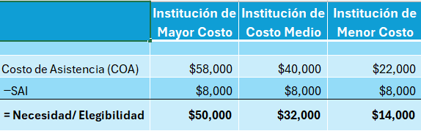
¿Qué es la necesidad financiera?
Costo de Asistencia (COA) – Indice de Ayuda Estudiantil (SAI) = Necesidad financiera

Slide 7
Categorias de Ayuda Financiera
Dos Tipos:
Ayuda basada en las necesidades
Ayuda no basada en las necesidades
Becas por Mérito Académico
Becas por necesidad económica
prÉstamos
trabajo

Slide 8


Ayuda de regalo:
Fondos que no se tienen que pagar
Becas Institucionales
Basado en merito, habilidad, o característica única
Otros tipos de Becas
Badado en necesidad financiera

Slide 9
Asistencia de Autoayuda: Prestamos
Fondos que los estudiantes y padres toman prestado para ayudar a pagar los gastos de la Universidad.
El pago tipicamente comienza despues que el estudiante termina con su educación.
Solamente tome prestado lo que realmente se necesita.
Considere los préstamos como una inversión en su futuro.

Slide 10

Asistencia de Autoayuda: Programa de Estudio y Trabajo
Permite al estudiante ganar dinero para ayudar a pagar los costos universitarios en forma de
  Un sueldo; o
  Compensación no monetaria, como alojamiento y alimento
El estudiante determina si decide trabajar o no y el número de horas que trabajar
A pesar de que la elegibilidad puede reflejarse en su carta de oferta de la ayuda financiera, es necesario llenar una aplicación por separado.

Slide 11
Recursos de Ayuda Financiera
Gobierno Federal
Estado
Empleos
Organizaciones Privadas
Universidades

Slide 12
Programas Federal de Ayuda Estudiantil
Beca Federal Pell
Beca
Federal Supplemental Educational Opportunity (FSEOG)
Beca
Teacher Education Assistance for College and Higher Education (TEACH) Grant
Programa Federal de Estudio y Trabajo
(Federal Work-Study FWS)
Préstamo Federal de Estudiantes
(Direct Loans)
Préstamo Federal PLUS

Slide 13

Programas de Ayuda Estudiantil de Ohio 2024-2025
Ohio College Opportunity Grant (OCOG)
Ohio War Orphans Scholarship & Severely Disabled Veteran’s Children’s Scholarship Program
Ohio Army National Guard Scholarship
Ohio Safety Officers College Memorial Fund
Nurse Education Assistance Loan Program (NEALP)
Choose Ohio First Scholarship: STEM Disciplines
Governor’s Merit Scholarship
Ohio Work Ready Grant
College Adoption Grant
Grow Your Own Teacher Scholarship
Visita highered.ohio.gov para aprender más de estos programas!

Slide 14
Universidades
Son proporcionados en base a ambos mérito académico y necesidad económica
Fondos otorgados pueden ser ayuda gratuita o asistencia de auto-ayuda
Usa información de la FAFSA y/o otras aplicaciones
La fecha de cierre y requerimientos de aplicación varia en cada universidad
Consulta con cada universidad

Slide 15
Fuentes Externas
Fundaciones
Negocios locales
Organizaciones caritativas
Organizaciones cívicas
Iglesias
Empleadores de los padres
Beneficios de Veteranos– Post 9/11 GI Bill
Las Fechas de cierre son generalmente en primavera
Las becas pequeñas suman!

Slide 16
Todo lo de FAFSA

Slide 17

Solicitud Gratuita de Ayuda Federal para Estudiantes
FAFSA = Free Application for Federal Student Aid
Aplicación para:
  Beca Federal, programa de estudio y trabajo, y préstamos federal para estudiantes
  Becas del estado de Ohio
  Para algunas universidades, becas institucionales y de ayuda
  Información proporcianada:
  Demográfica (del estudiante y padre o madre si es dependiente)
  Ingresos Taxable y no Taxable del 2023

Slide 18
Dónde y Cuándo
Studentaid.gov o forma FAFSA en papel (ultimo recurso)
La FAFSA de 2025-26 se puede llenar el 1 de Diciembre del 2024 o antes
Crea tu cuenta FSA ID ahora!
Muchas universidades tienen una fecha de prioridad de FAFSA
El estudiante no necesita ser admitido en una Universidad para completar la FAFSA
Complete una nueva forma cada año – usualmente abre el 1ero de Octubre.

Slide 19
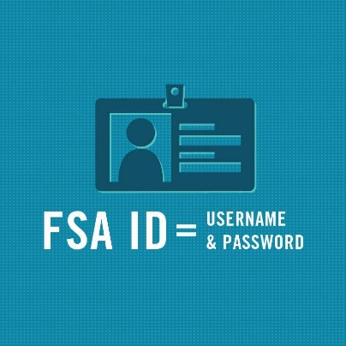
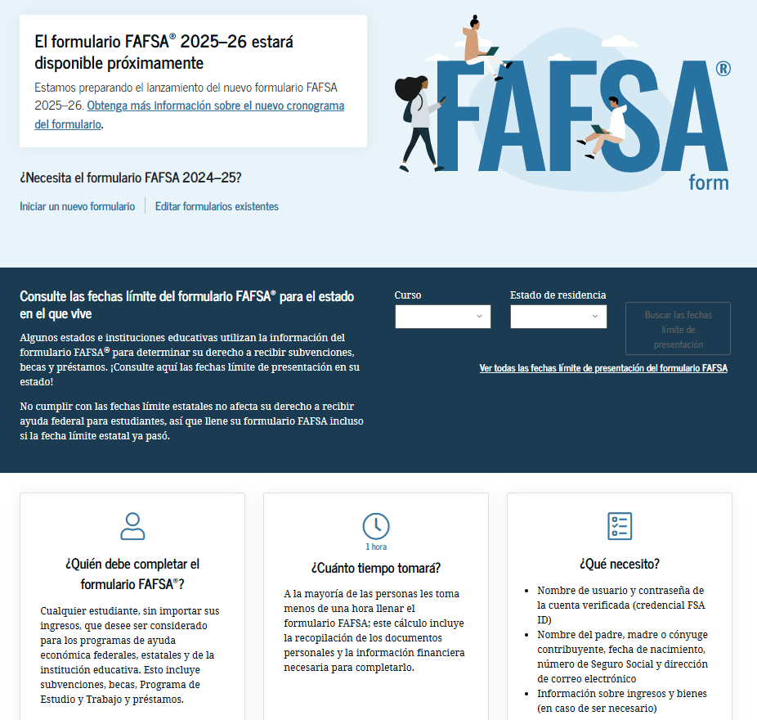


Una FAFSA por cada estudiante, cada año
Escuela #1
Escuela #2
Escuela #3
Hasta 20 Escuelas

Slide 20
Como crear una cuenta FSA ID
El estudiante y los padre(s) necesitan crear su propia cuenta de FSA ID individual
Visite studentaid.gov – Arriba a la derecha hay un opción que dice “Crear Cuenta”
Entre su Información para ingresar
Entre su Información Personal
Entre su dirección, correo electrónico, número telefónico, idioma preferido, y preguntas de seguridad
https://studentaid.gov/fsa-id/create-account/launch

Slide 21
CONSEJOS PARA LA CUENTA FSA ID
El número de telefóno, Número de Seguro Social, y correo electrónico pueden ser asociado con un solo FSA ID
No utilize su correo electrónico de la escuela secundaria
Ambos padres deben crear un FSA ID
Cada estudiante que complete una FAFSA necesita un FSA ID
El FSA ID no debe ser compartido con otros

Slide 22
Completando la FAFSA

Slide 23
Pagina principal

Slide 24
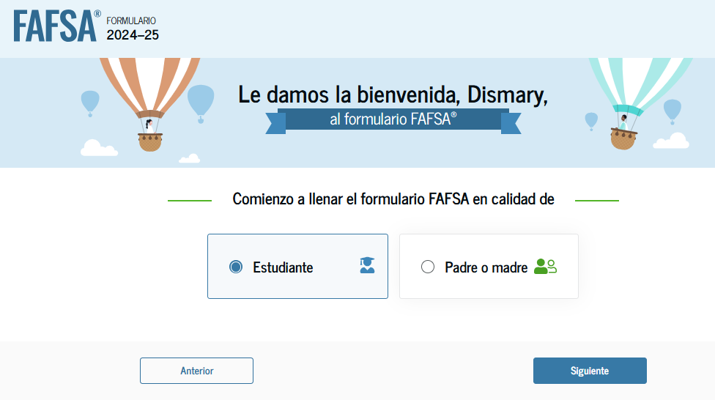
Roles en FAFSA

Slide 25
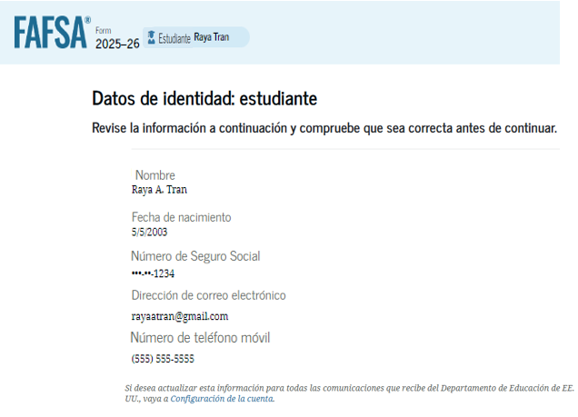
Información de Identidad del estudiante
Para actualizar cualquier información personal, el estudiante debe ingresar a la configuración de su cuenta en StudentAid.gov.
Para los campos relacionados con la dirección de su hogar, el estudiante debe editar la información en esta pagina.

Slide 26
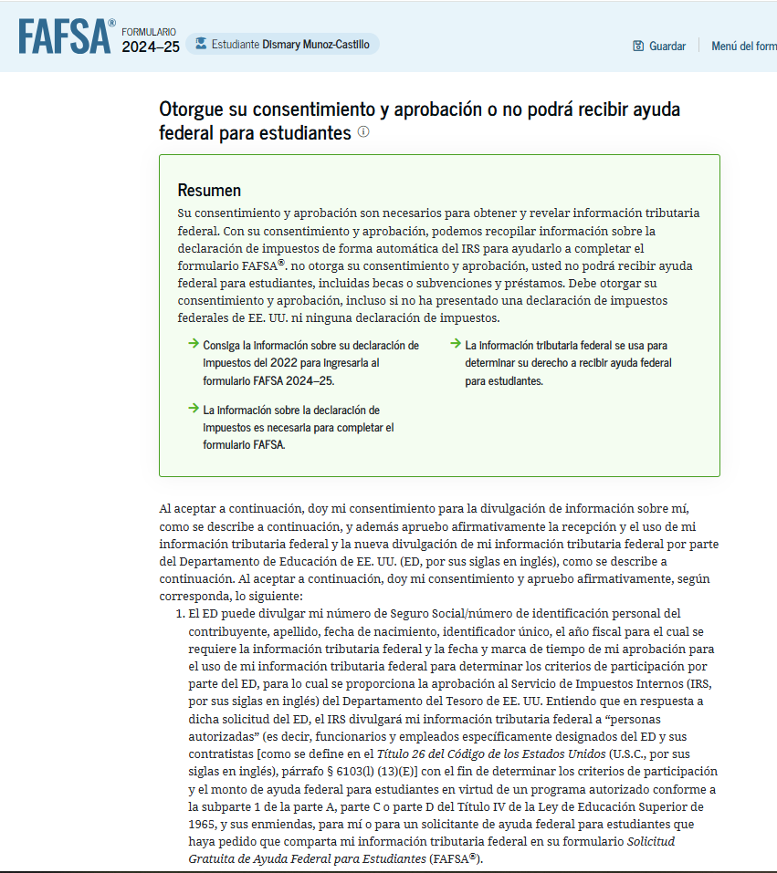
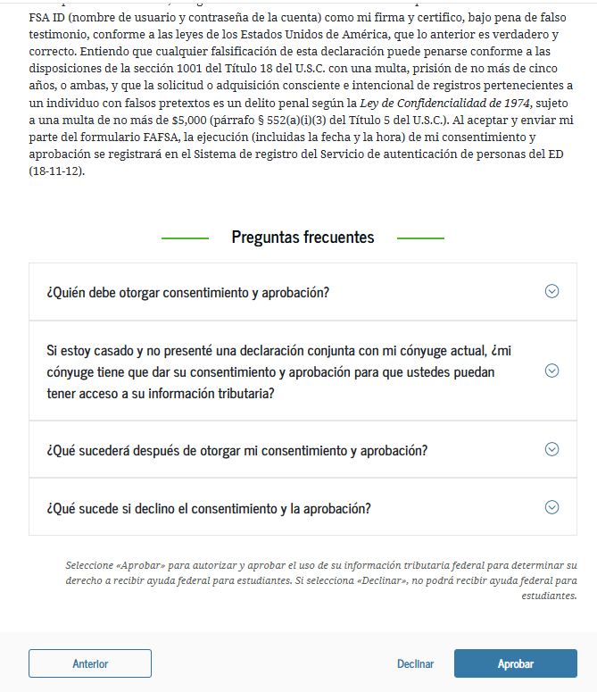
Se requiere consentimiento y abrobación al IRS –
Si declara sus impuestos o no

Slide 27
Se require consentimiento y aprobación al IRS –
Si declara sus impuestos o no
TODOS los contribuyentes de la FAFSA seran requeridos que proporcionen consentimiento para transferir sus datos del IRS
Esto incluye personas que no declaran impuestos, persona sin Número de Seguro Social y personas que declaran impuestos extranjeros.
El sistema de proceso confirmará si hay información de taxes procesados y lo traerá directamente a su FAFSA.
El Sistema Tambien confirmará aquellos que no declarerón impuestos lo que reducira el peso del proceso de verificación.
NO CONSENTIMIENTO = NO AYUDA FEDERAL?

Slide 28
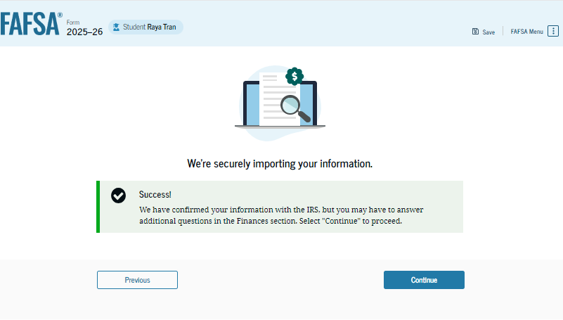

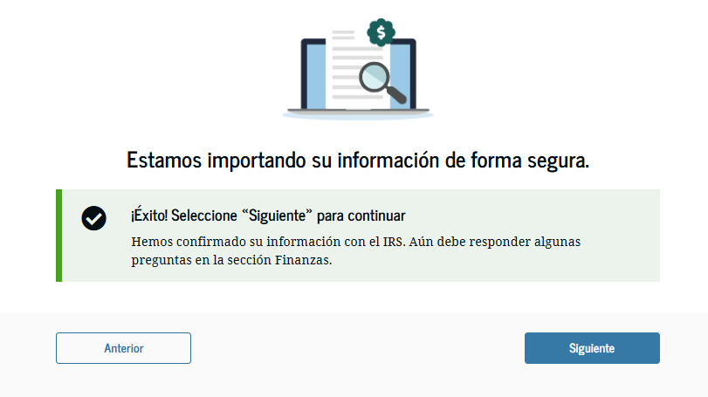
Importando sus Datos

Slide 29
Estado de Dependencia del Estudiante
Dependiente
Menores de 24 años sin ninguna circunstancia inusual. Si un estudiante es dependiente reportartá su información propia y la de sus padre(s)/contribuyente(s).
Independiente
Estudiante Independiente reportará su información de ingresos (y la de su esposo(a) si estan casados).

Slide 30
Estado de Dependencia del Estudiante
Estudiante de postgrado (Maestria o doctorado)
Estado Civil
Veterano(a) de las fuerzas armadas de EE. UU
Huerfano(a)/Bajo tutela de Tribunales o Crianza Temporal
Emancipado/Tutela Legal
Tiene hijos/ dependientes

Slide 31
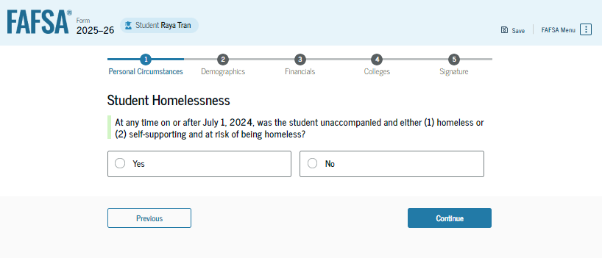
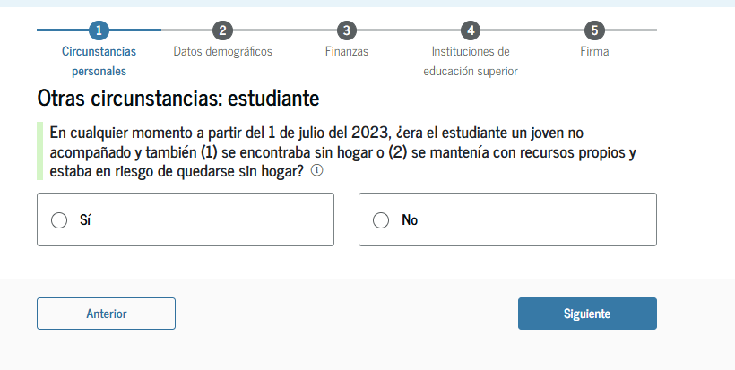
Otras Circunstancias del estudiante

Slide 32
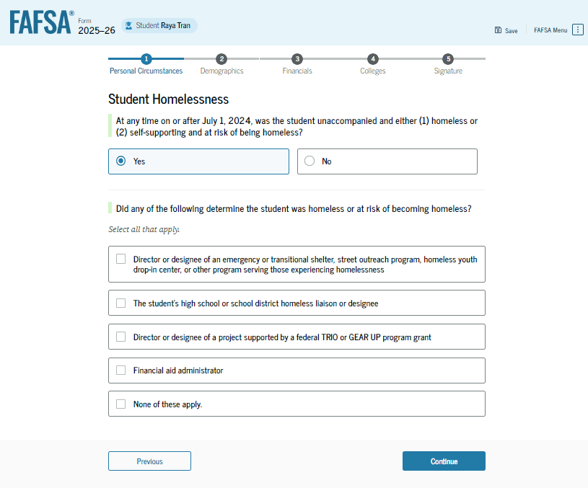
Otras Circunstancias del estudiante

Slide 33
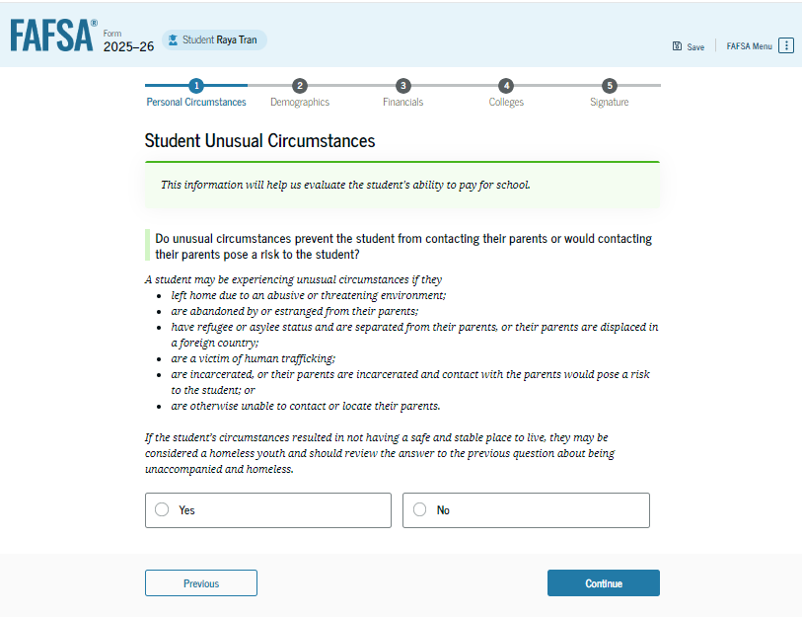
Circunstancias Inusuales del Estudiante
Se le preguntará al estudiante si tiene alguna circunstancia inusual que le previene contactar a sus padre(s).

Slide 34
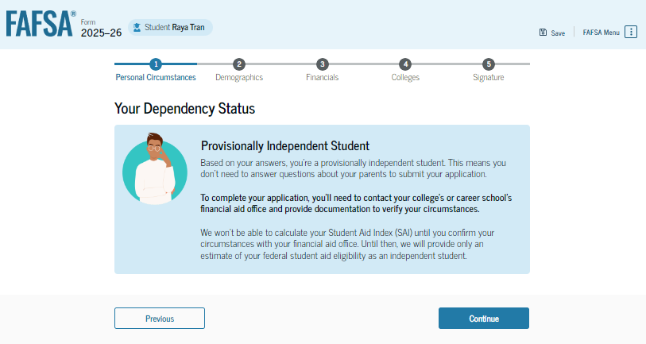
Independiente Provisional
Si el estudiante responde “si” a las preguntas en la sección de “Otras circunstancias del estudiante” sera considerado independiente provisional y necesitara ponerse en contacto con la oficina de ayuda financiera de su Universidad.

Slide 35
Estado de Dependencia del Estudiante
Esta es la unica opción si los padres del estudiante estan totalmente renuente en proporcionar su información en la FAFSA.
La Universidad deteminará la elegibilidad para el préstamo Federal sin subsidio (Direct Unsubsidized) solamente.

Slide 36
Quien es mi padre/madre?
¿Estan ambos padres casados?
  Si respondio “Si” ingrese la información de los dos padres.
  Si respondio “No” vea la siguiente pregunta.
¿Viven ambos padres juntos?
  Si respondio “Si” ingrese la información de los dos padres.
  Si respondio “No” vea la siguiente pregunta.
¿Proporcionó uno de sus padres mas soporte financiero que otro en los ultimos 12 meses?
  Si ambos padres proporcionaron el monto exacto en soporte financiero, seleccione “No” y proporcione la información del padre o la madre que tenga mayores ingresos y bienes en la siguiente pregunta de la FAFSA.
  Si respondio “Si” o “No” vea la siguiente pregunta.
¿Se ha vuelto a casar el padre/madre que identificó en la pregunta previa?
  Si respondio “Si” ingrese la información del pariente y su padrastro o madrastra.
  Si respondio “No” solo proporcione la información de su pariente.
Herramienta virtual: studentaid.gov/fafsa-apply/parents

Slide 37
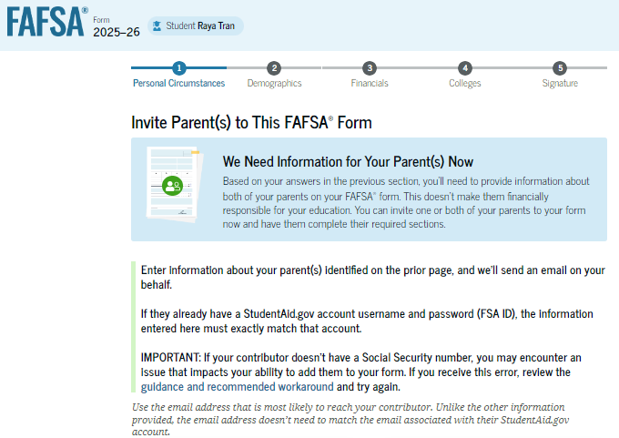
El estudiante invitara a su Padre/Madre a la FAFSA
El estudiante Dependiente necesitará saber el nombre de sus padre(s), Número de Seguro Social (si corresponde) y fecha de nacimiento

Slide 38
Orientación Clave: Invitando a su Padre/Madre
La invitación de sus padres debe coordinar con el nombre legal, fecha de nacimiento, y Número de Seguro Social o dirección del hogar (si el padre/madre no tiene un SSN)
El correo electrónico del padre/madre debe de coordinar con el que es usado en su cuenta FSA ID
Solo la información de uno de los padres se necesita para continuar llenando la forma. El Segundo padre puede ser invitado por el primer padre/madre si se necesita
Si existe algun problema con el pareamiento – el estudiante necesitara resolverlo
Recomendación: Revise las preguntas de ayuda para identificar el padre/madre correcto antes de comenzar la FAFSA

Slide 39
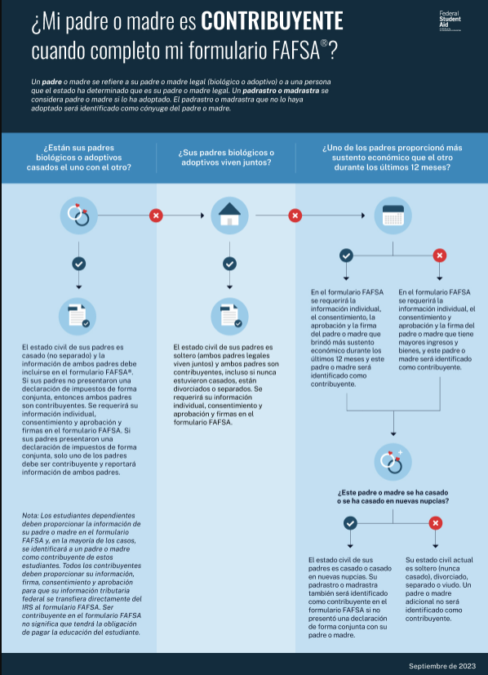

Slide 40
Información Demográfica de Estudiantes
Se le preguntará al estudiante su genero, raza y su etnicidad
Las respuestas a las preguntas demográficas son para fines de estudio solamente
Las respuestas NO
  Afectará la eligibilidad de su Ayuda Federal para Estudiantes
  Será usada en ninguna calculación
  Será compartida con las escuelas en la cual el estudiante aplica

Slide 41
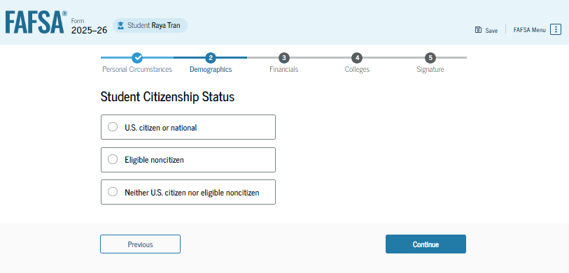
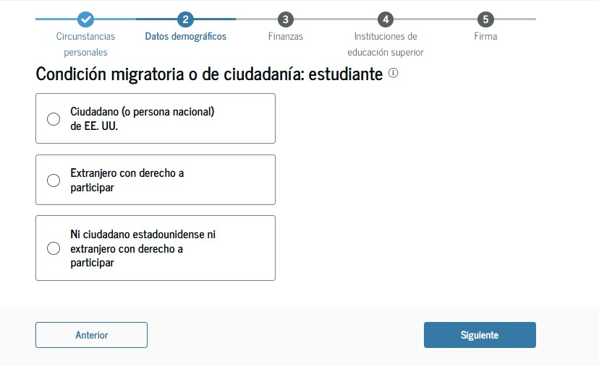
Condición Migratoria o de Ciudadania del Estudiante

Slide 42
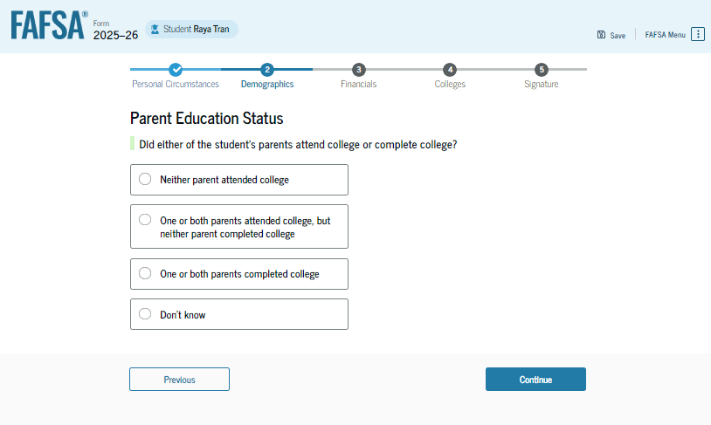
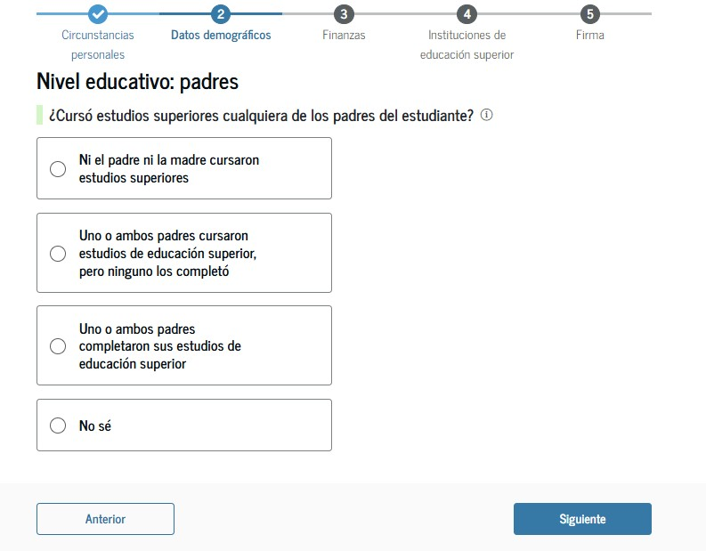
Nivel Educativo de los Padres

Slide 43
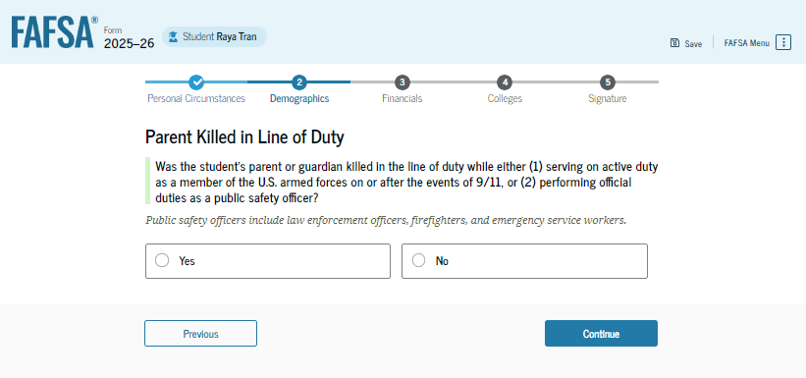
Padre o Madre fallecido en cumpliento del deber militar

Slide 44
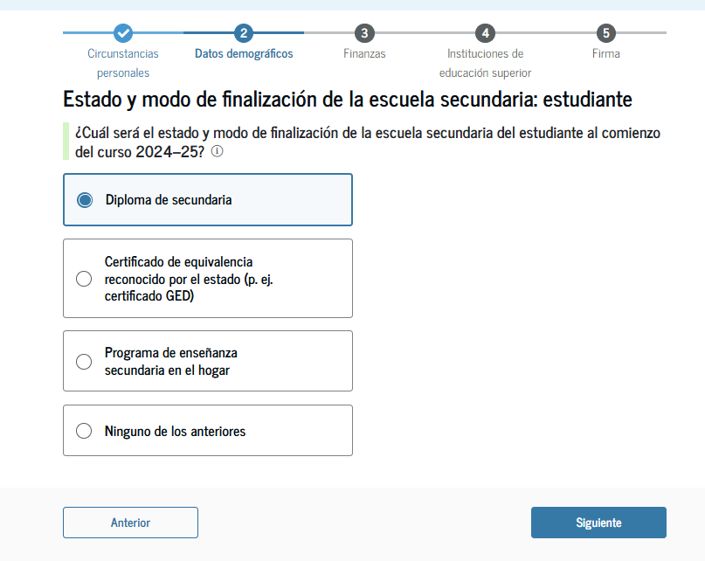
Estado y Modo de finalización de la escuela secundaria del estudiante

Slide 45
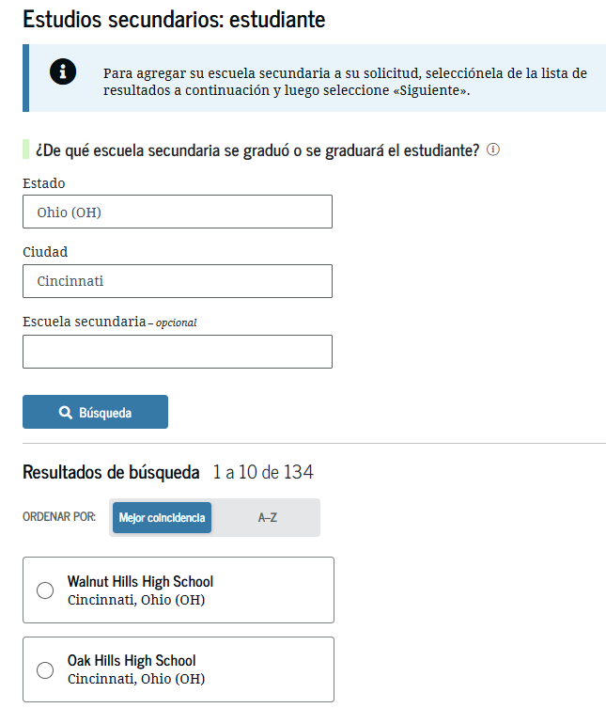
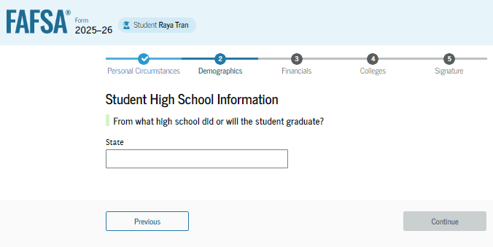
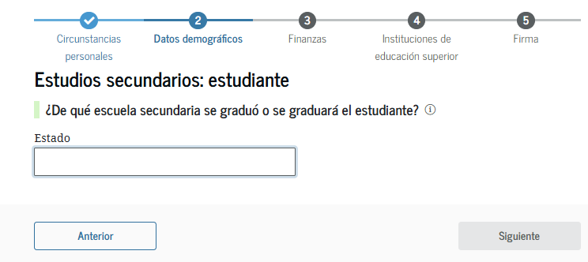
Información de Estudios Secundarios del Estudiante

Slide 46
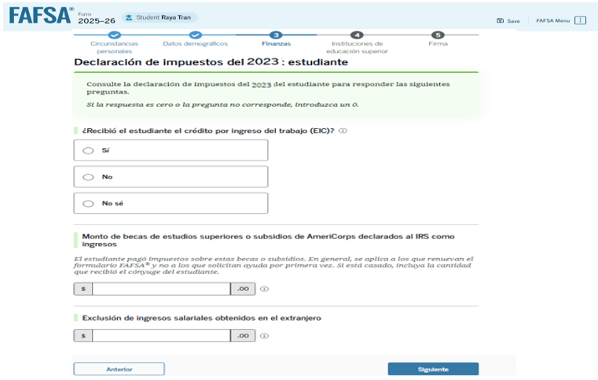
Finanzas del Estudiante– Impuestos del 2023

Slide 47
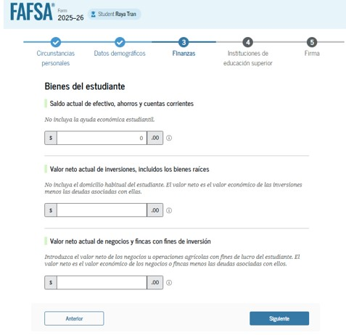
Bienes del Estudiante
Las familias que cumplen los tres requerimientos siguientes no necesitarán reportar sus bienes y activos
Tiene un AGI total que es menor de $60,000
No completó un Schedule A, B, D, E, F, or H (o equivalente) en sus impuestos federales
Y no llenó un Schedule C o llenó esa forma con un negocio con una ganancia o Perdida de menos de $10,000
Los estudiantes siempre responderán estas preguntas si comienzan la forma porque no tenemos el AGI de la familia. Las respuestas no son usados en la calculación de su SAI si cumple los requerimientos mencionados arriba.

Slide 48
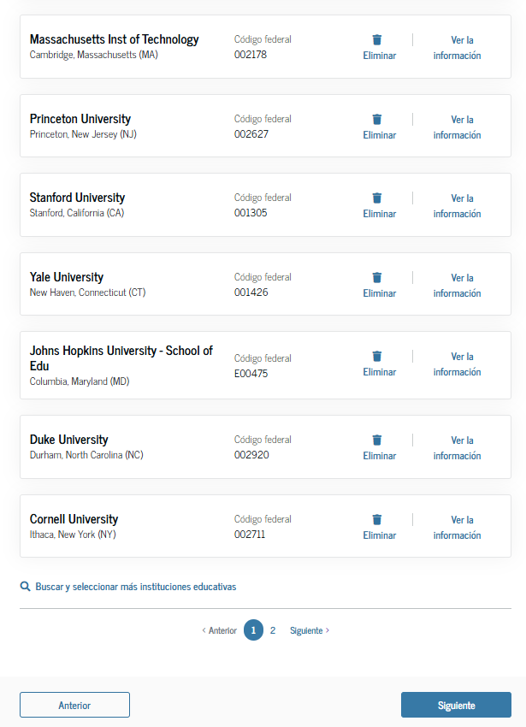
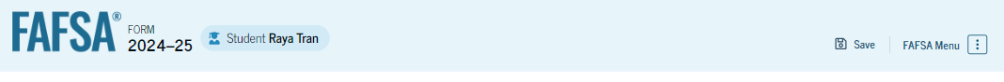
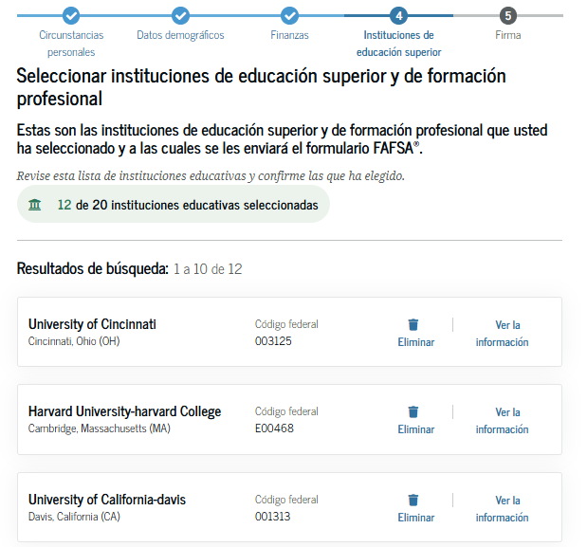
Buscar y Seleccionar Universidad
Seleccione hasta 20 Universidad para que reciban la información de su FAFSA

Slide 49
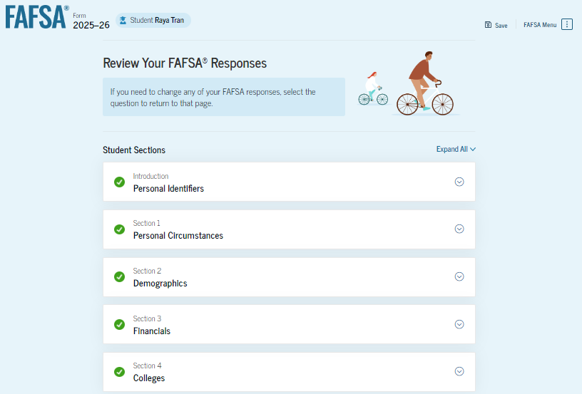
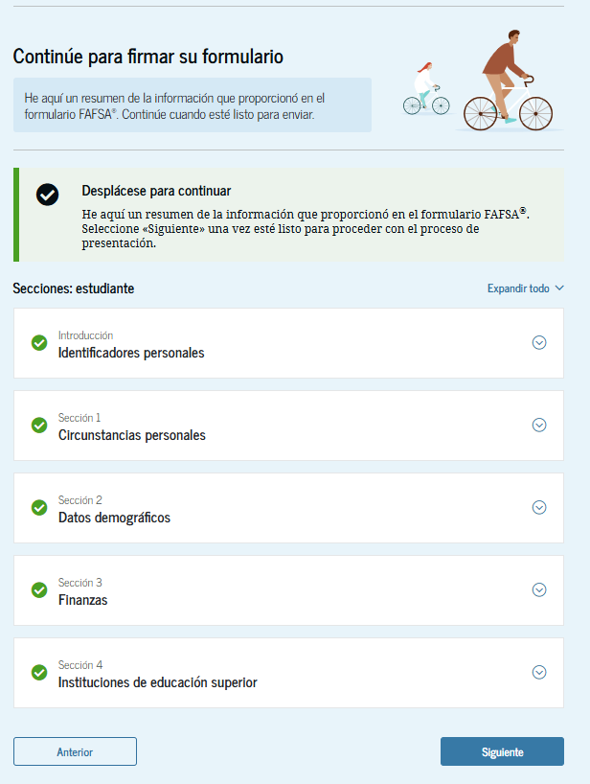
Pagina de Revisión del Estudiante

Slide 50
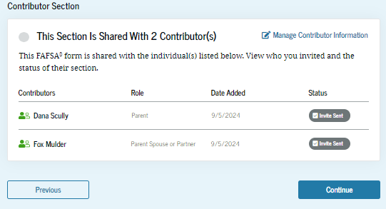
Pagina de Revisión del Estudiante (cont’d)

Slide 51
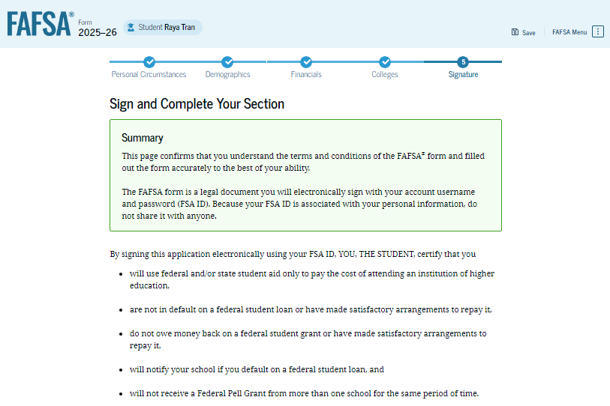
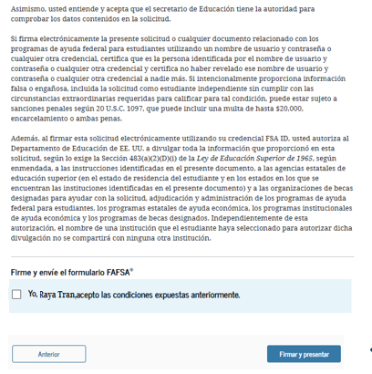
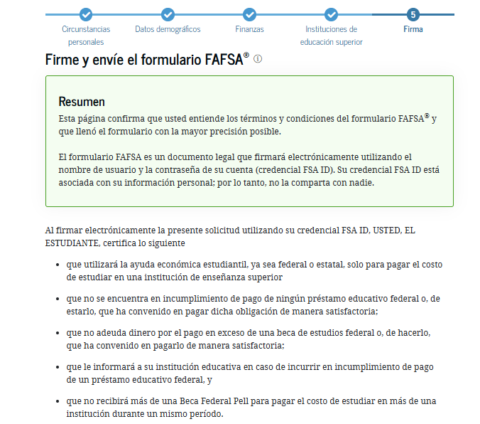
Firma del Estudiante

Slide 52
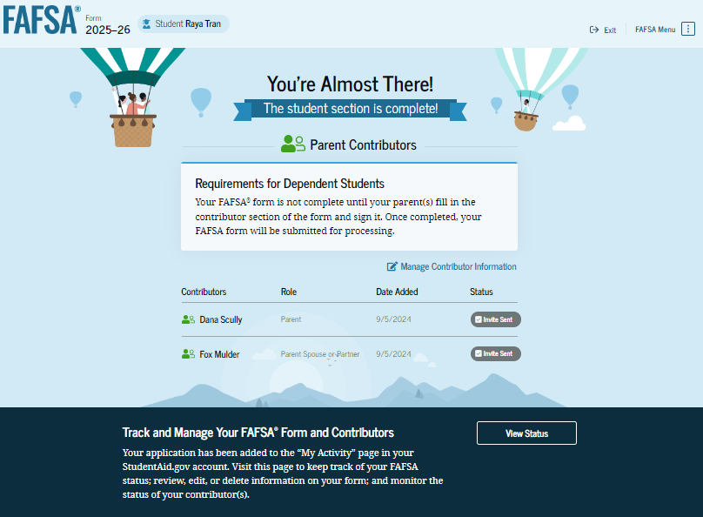
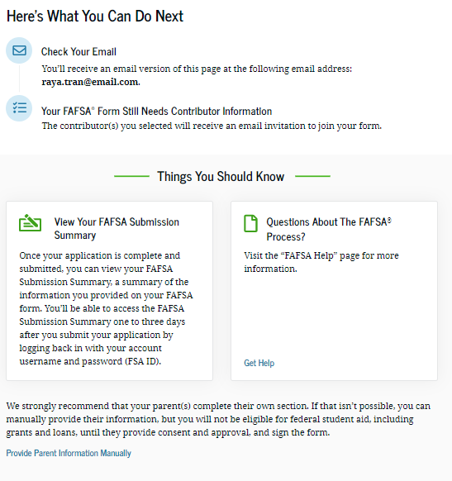
Sección del Estudiante Completa

Slide 53
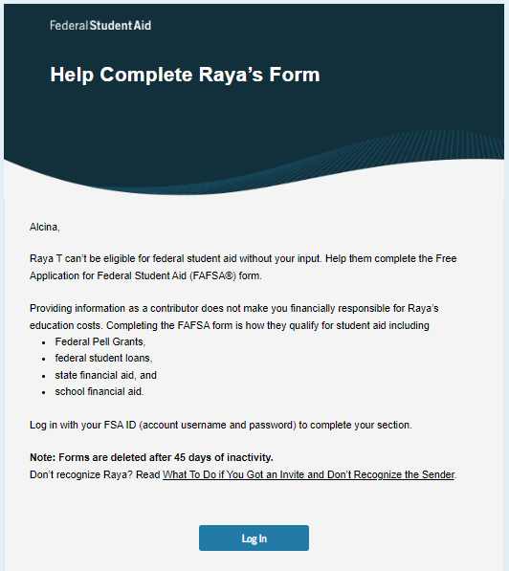
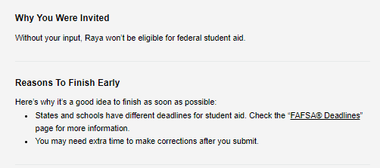
Correo electrónico de Invitación a los Padres

Slide 54
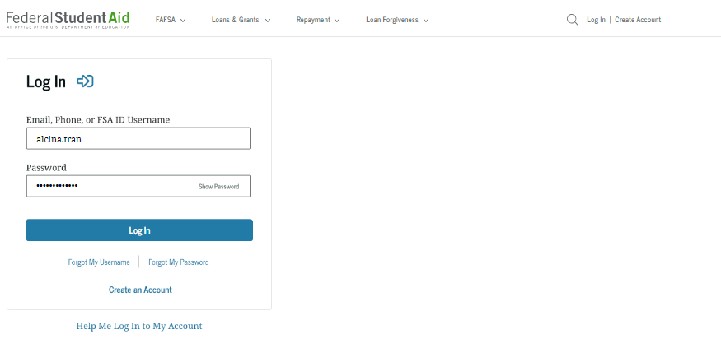
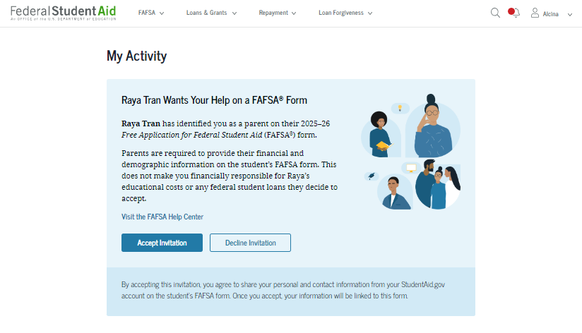
Acceso de los Padres y Mis Actividades

Slide 55
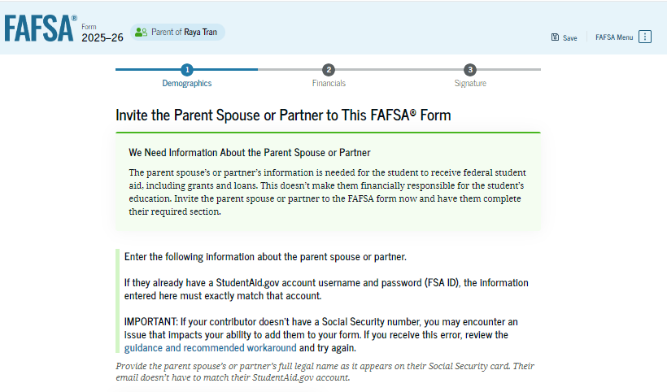
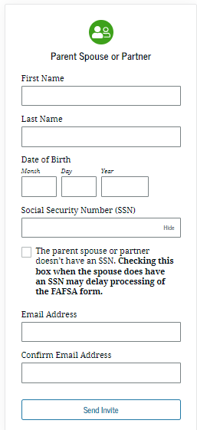
Invitación del Padre/Madre Esposo(a)/Pareja

Slide 56
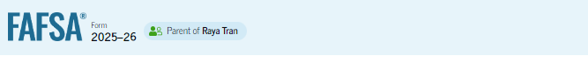
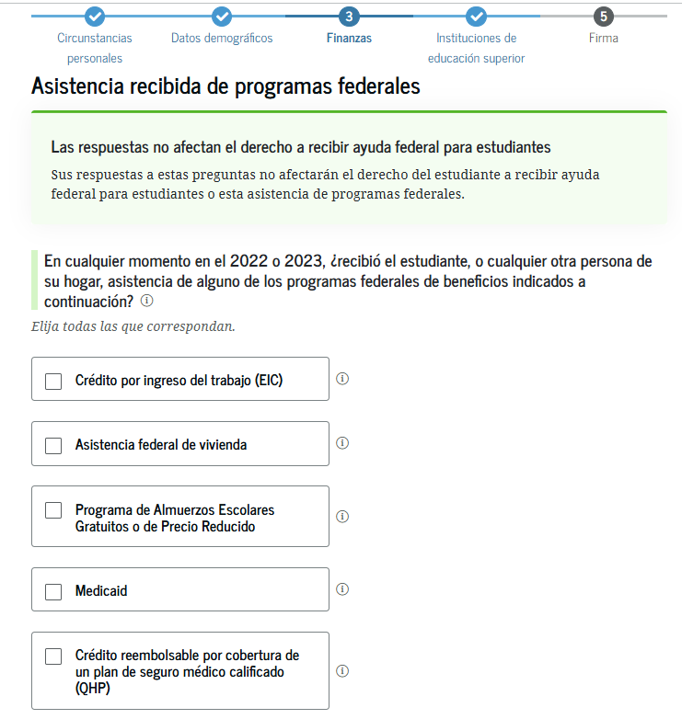
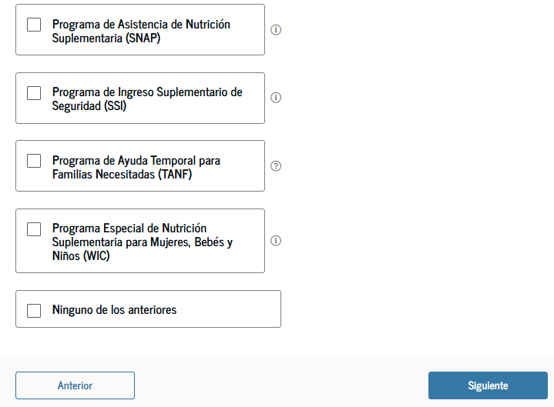
Asistencia Recibida de Programas Federales

Slide 57
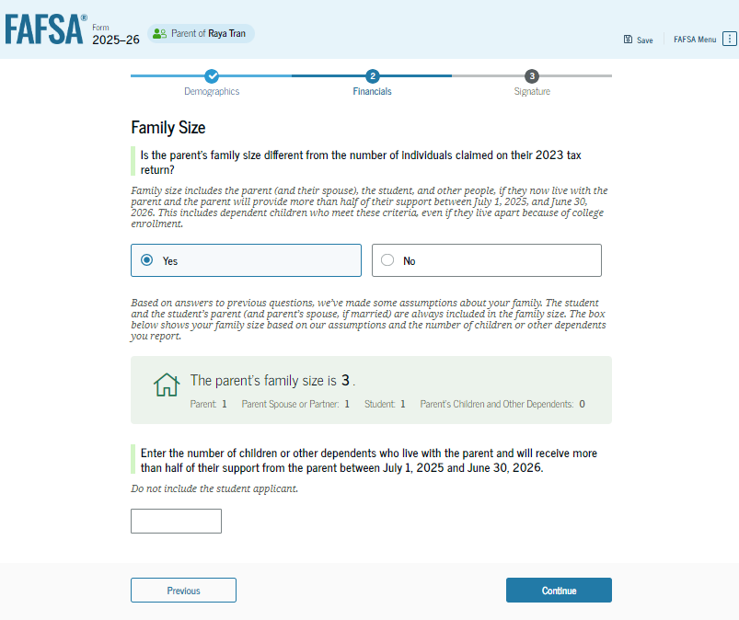
Tamaño de Familia de sus Padres

Slide 58
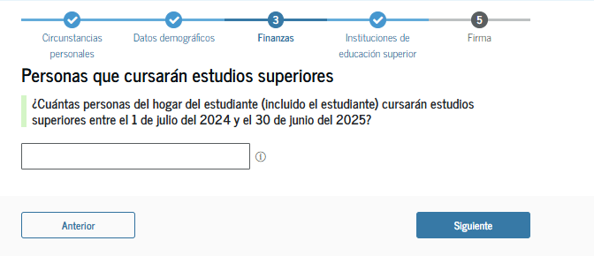
Padres – Número en la Universidad
Esta información no sera usado en los calculos de su SAI

Slide 59
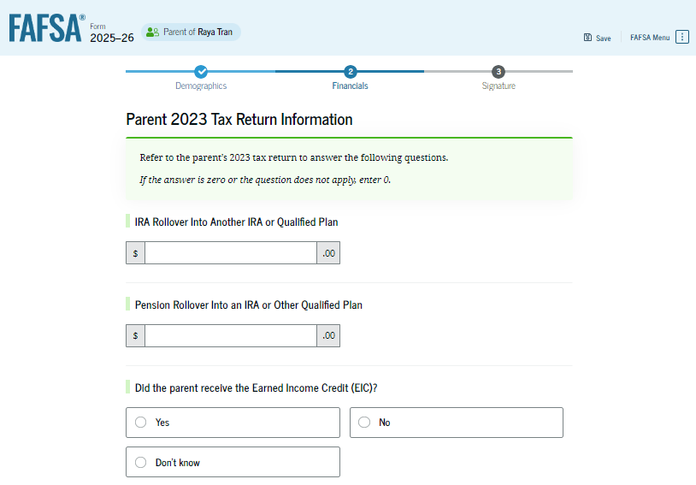

Declarantes de Impuestos
La FAFSA 2025-2026 usará la información de sus impuestos del 2023.

Slide 60

Bienes de los padres
BIENES NO INCLUYE
El valor de su hogar primordial (casa donde vive)
El valor de sus seguros de vida
Planes de retiro tradicional

Slide 61



Casi Termina

Slide 62


Confirmación de FAFSA

Slide 63



Resumen de Envio de su FAFSA
Puede que sea necesario para su aplicación de becas

Slide 64
Verificación
Es determinado por el Departmento de Educación de los EE. UU
Cuando se le requiere, todas las universidades necesitan completar la revisión
Documentación adicional se necesitará enviar a cada Universidad que su estudiante esta considerando
El Consentimiento de IRS en su aplicación podria reducir el número de documentos necesitados para la verificación
Es usado para confirmar la exactitud de sus datos en la FAFSA

Slide 65


Slide 66
Circunstancias Especiales
Cada Universidad maneja este proceso diferente; no hay un procedimiento universal.
La Universidad revisara y solicitará información adicional si es necesario.
Envie explicación por escrito y sus documentos a la oficina de ayuda financiera a cada Universidad.

Slide 67

Metodos de Comunicación de la Universidad:
La mayoría de las instituciones usa un portal escolar; una herramienta virtual que los estudiantes pueden acceder para registrarse para las clases, ver su ayuda financiera y facturas.
La mayoría de las instituciones usa el correo electrónico asignado por la Universidad, el cual los estudiantes están requeridos a activar y revisar regularmente. Las universidades comenzarán a comunicarse con el estudiante a traves de este correo electrónico primordialmente.
Más y más documentos se están manejando electronicamente. Por ejemplo, las firmas electrónicas y portales seguros para enviar documentos.
Se les advierte a los padres que una vez que el estudiante se registra en la Universidad, su información de identificación personal (PII) esta protegida por la ley FERPA y los estudiantes tendrian que proporcionar permiso a los padres/guardianes tutores a acceder esta información si asi el estudiante decide.

Slide 68
Consiguiendo Ayuda
Oficinas de Ayuda Financiera de las Universidades
https://studentaid.gov
  Pagina de recursos– infografias, videos, etc.
Consejeros de las escuelas secundarias (high schools)
Calculadoras de Precio Neto
https://ohasfaa.memberclicks.net/stu-par-resources
¡Tenga cuidado si un consultor ofrece ayudarle por un “precio pequeño”!

Slide 69
¡Gracias!

